Slide 1
1. 2.21 위험성평가 F/B

Slide 2
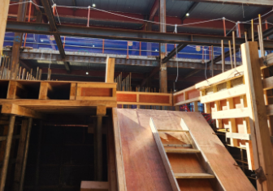
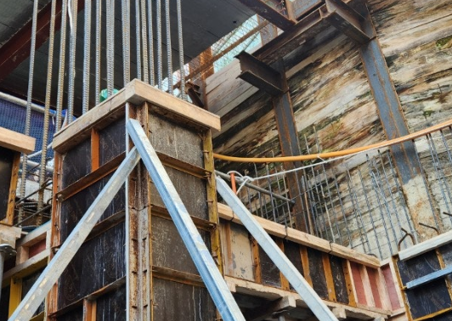
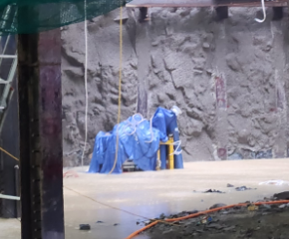
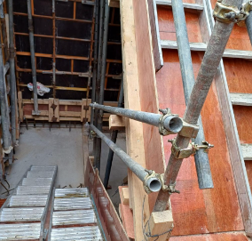
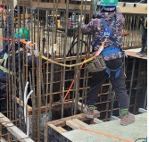
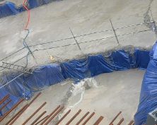
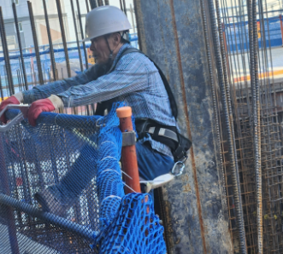
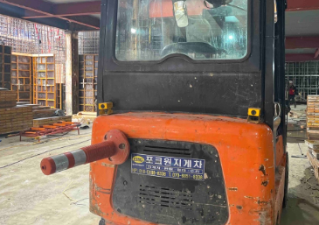
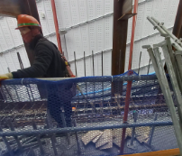
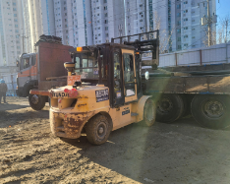
1.주간 위험성평가& 불량-조치완료
계단부 추락방호시설 지연 -조치완료
보 상부 생명줄 지연 -조치완료
우천시 고압가스 대차관리 불량-조치완료
차주 위험성평가 조치등록란에 결과 등재 요함 !!
조치완료
상체식 벨트 및 통로 미 이동_조치완료
지게차 협착방지봉 설치미흡-조치완료

Slide 3
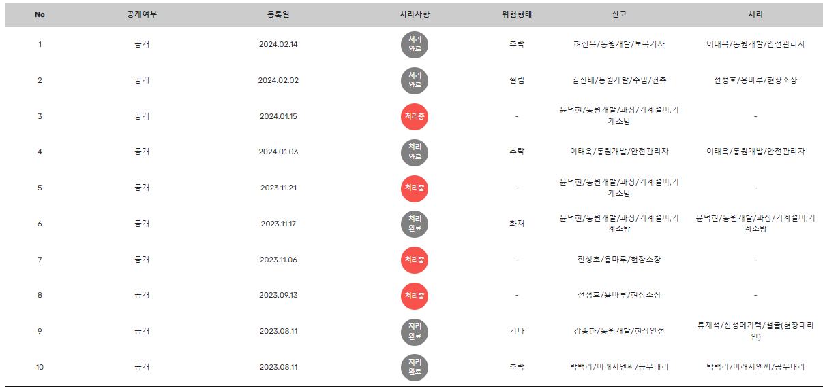
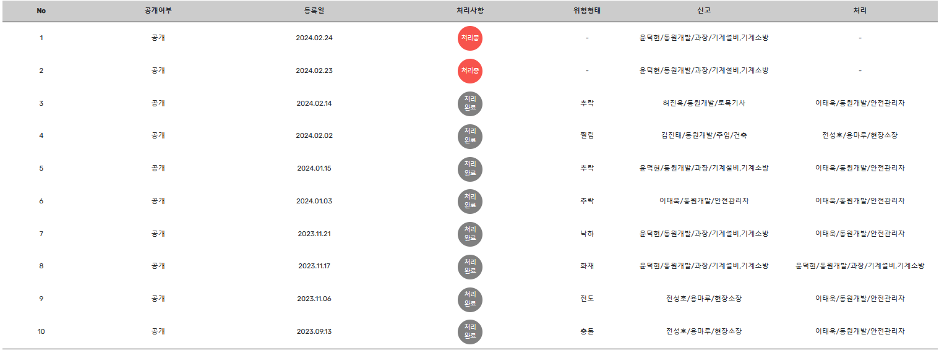
2.주간 위험성평가& 미흡-조치완료
사고의 발생이 현저히 높다고 판단 시 해당 작업을 중지하고 즉시 조치하며 조치사항에 대하여 해당 근로자에게 공지 할 것
위험치워줘 조치완료(차후 7일이상 지연금지)

Slide 4
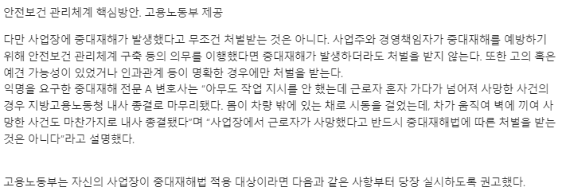
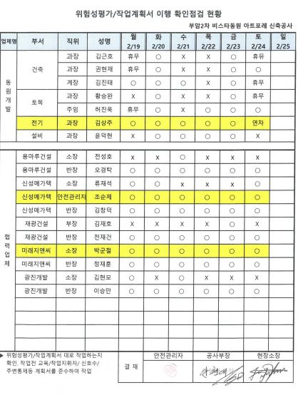
3.위험성평가 중요성

Slide 5
1. 2.28 주간 위험성평가

Slide 6
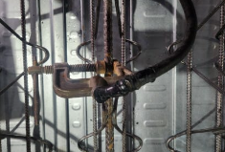
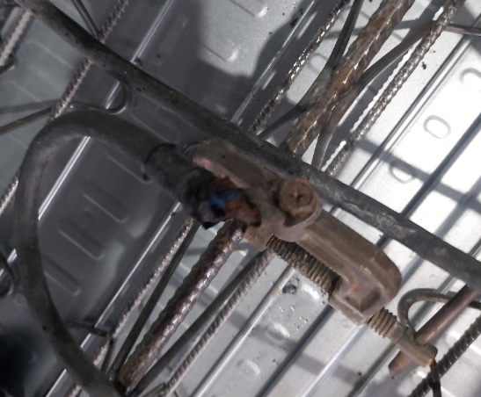
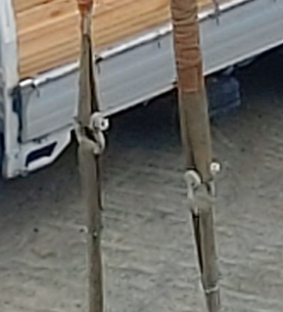
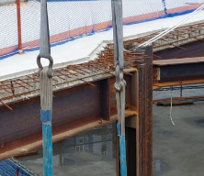
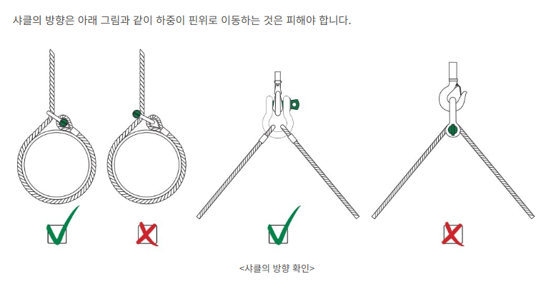
1.주간 위험성평가&피드백
1) 용마루건설
셔클방향 반대로 사용(낙하,충돌)

Slide 7
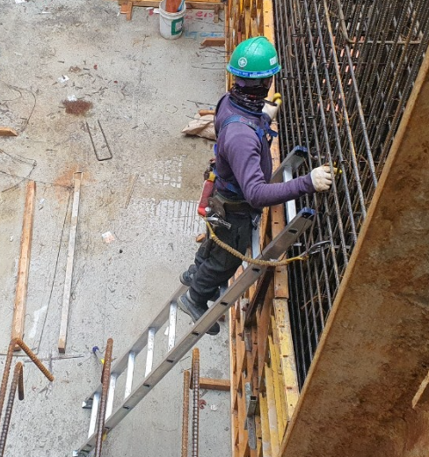
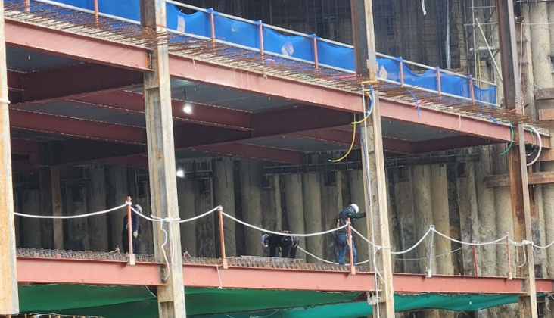
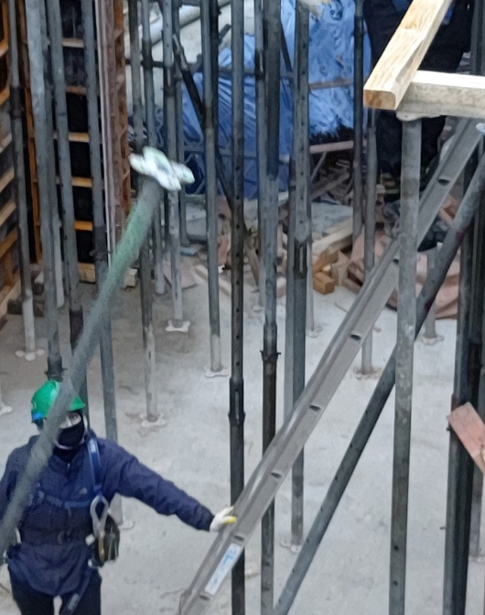
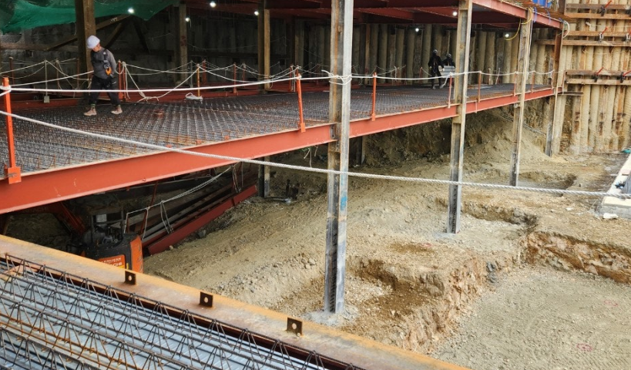
1.주간 위험성평가&피드백
2) 용마루건설
사다리 사용기준 미 준수로 (전도,추락,충돌)

Slide 8
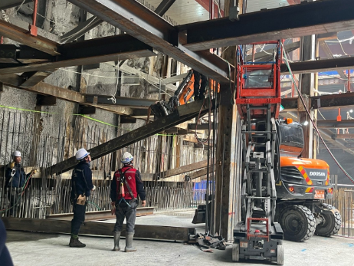
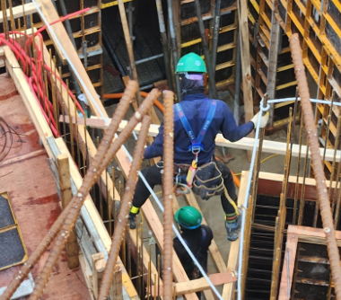
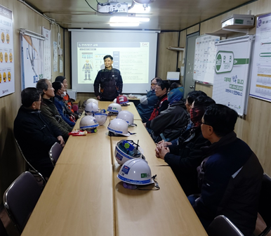
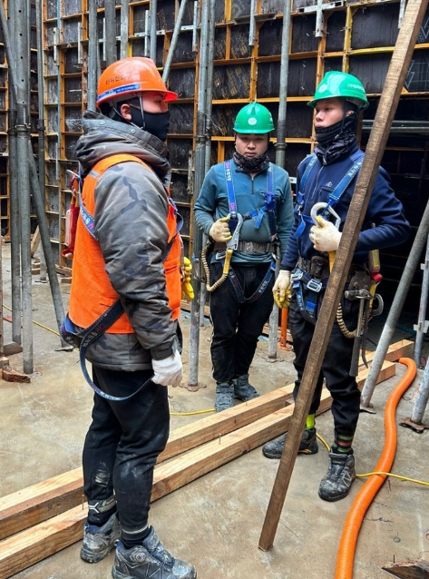
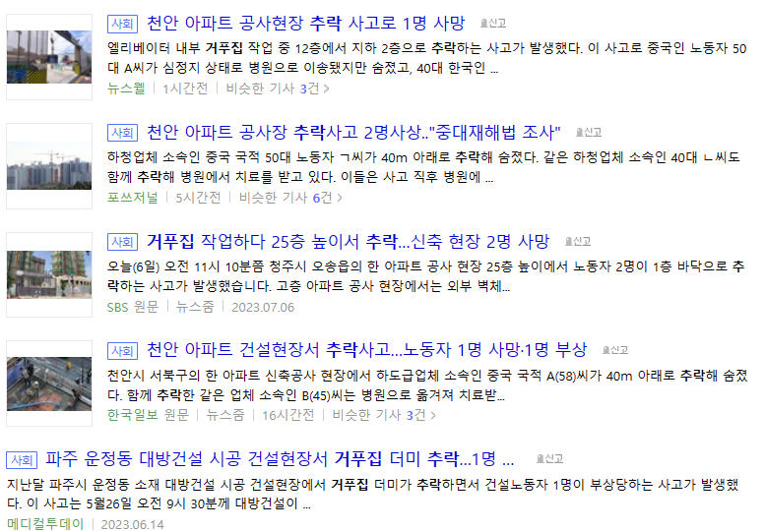
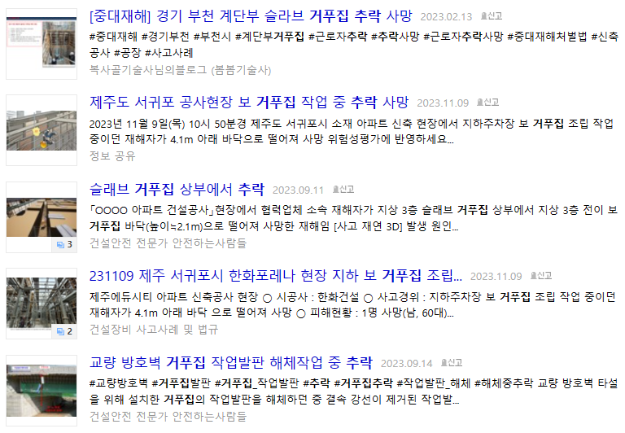
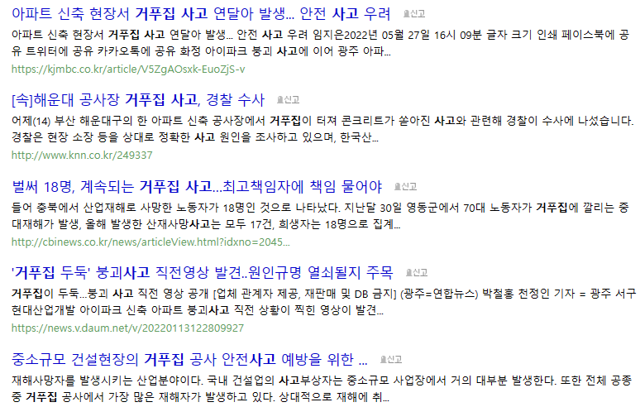
1.주간 위험성평가&피드백
3) 용마루건설
해당 공종 작업지휘자의 현장교육 실시 동일한 사항으로 반복되는 불안전한 행동을 적발 시 퇴출권고
거푸집 설치작업 시 고리 미 체결(추락)

Slide 9
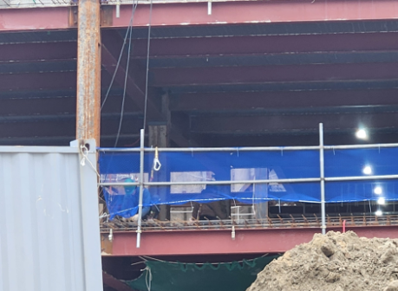
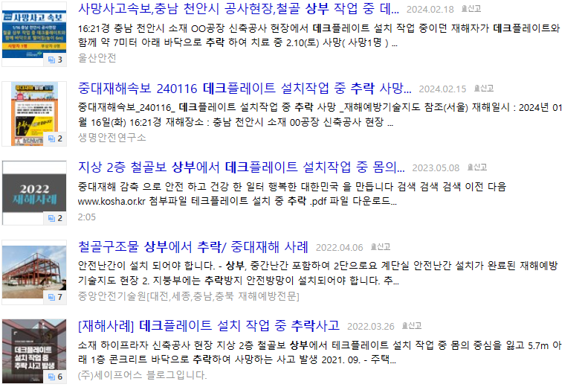
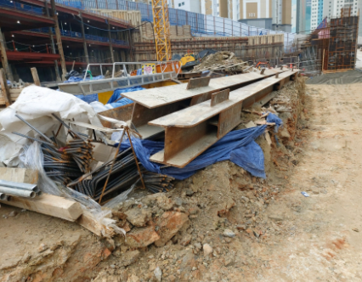
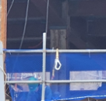
1.주간 위험성평가&피드백
4) 신성메가텍
단부구간 고리 미 체결로 추락

Slide 10
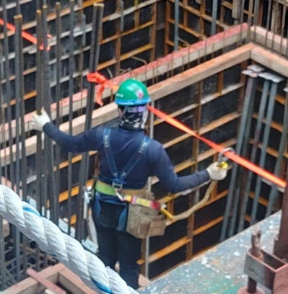
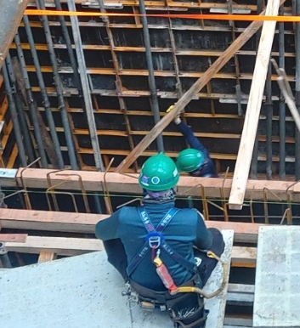
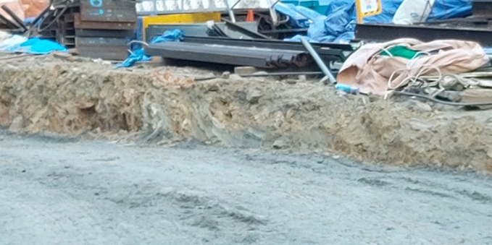
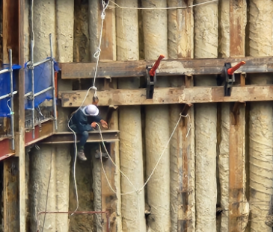
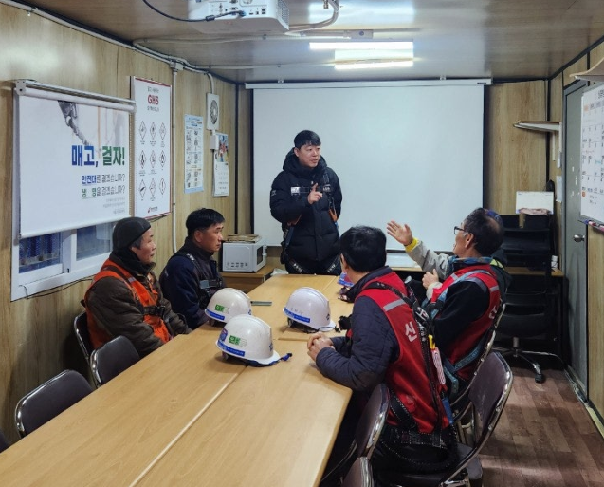
1.주간 위험성평가&피드백
5)신성메가텍
건진법의 업무수행 지침 내 2m 이상의 고소작업은 별도의 작업계획서 확인
작업방법 불량으로 인하 추락위험

Slide 11
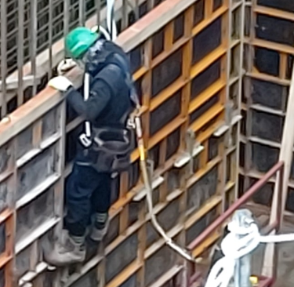
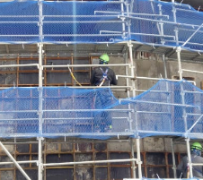
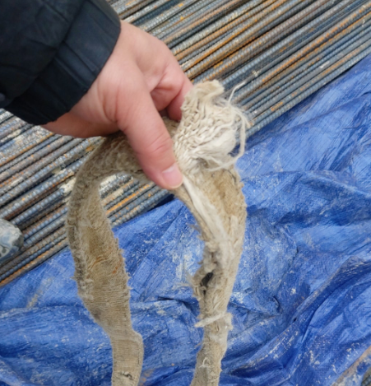
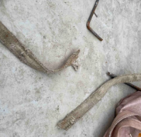
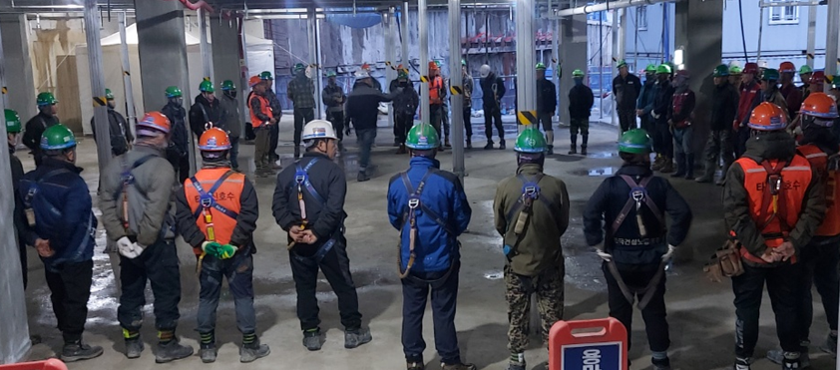
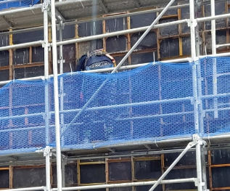
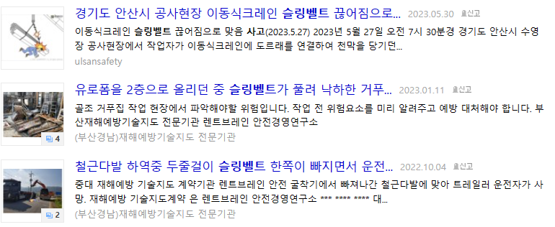
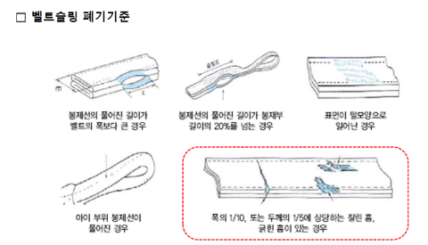
1.주간 위험성평가&피드백
6) 다인개발
슬링벨트 미 점검으로 인한 낙하

Slide 12
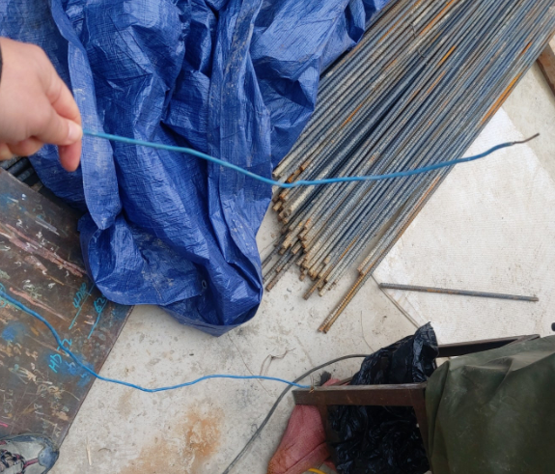
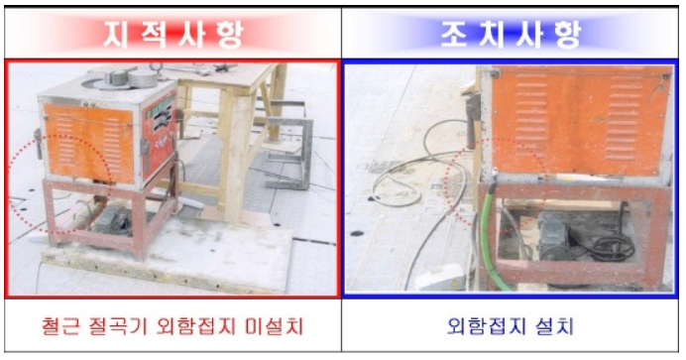
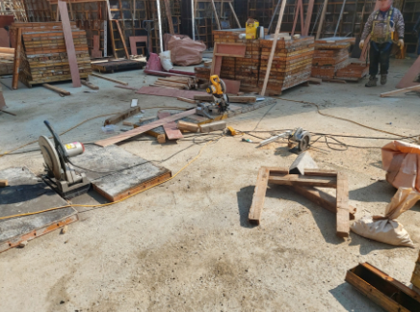
1.주간 위험성평가&피드백
7) 다인개발
철근절곡기 외함접지 탈락으로 인한 습윤장소 감전위험

Slide 13
1.주간 위험성평가&피드백
8)공통

Slide 14
1.주간 위험성평가&피드백
9)공통
현장 및 자체교육을 통한 안전기준 준수 독려
톤 마대 건설안전기준 부적합 및 적재기준 불량(낙하/깔림)

Slide 15
2. 안전보건팀 공지사항

Slide 16
1-1) 해빙기 사고예방법 (2월21일 회의록 자료)

Slide 20
3. 최근 중대재해 전파

Slide 24
4. 건의사항 외

Slide 25
1. 근로자 의견 청취함

Slide 26
2.작업중지권

Slide 27
현장소장님 당부사항
1.해당 전 공정의 작업방법,순서 절차에 의한 작업을 실시하고 해당 공종의 관리감독자 및 작업지휘자의 정확한 안전작업이 이루어 질수 있도록 점검 및 확인을 철저히 이행 하도록 할 것.
-사소한거 하나하나 까지도 신경써서 챙기도록 하고,근로자의 작업 투입 전 심신상태를 면밀히 관찰하여 적합한 작업에 투입,배치하도록 할것
2.고소 작업 시 근로자의 추락사고 예방을 위한 만전을 다할것.
-개인보호구점검
-작업발판의 이상유무
-안전난간 및 생명줄의 이상유무 점검 등 안전이행조치를 철저히 시행하도록 할것
3.해빙기 관련 사고예방에 철저히 대비.

